Slide 1
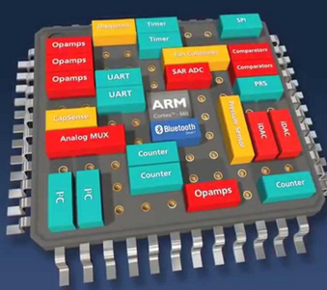
DIGITALNI SISTEMI U PROGRAMABILNOJ LOGICI
Visoka škola elektrotehnike i računarstva
MASTER ELEKTROTEHNIČKO INŽENJERSTVO
8 ESPB
dr Dragana Prokin
dprokin@gs.viser.edu.rs
kabinet 512

Slide 2


Cilj predmeta
Visoka škola elektrotehnike i računarstva strukovnih studija
programabilnih digitalnih sistema u programabilnim logičkim kolima FPGA tipa primenom softverskih razvojnih alata
Projektovanje
Testiranje
Implementacija

Slide 3
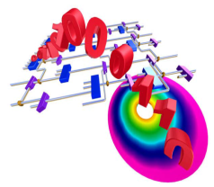
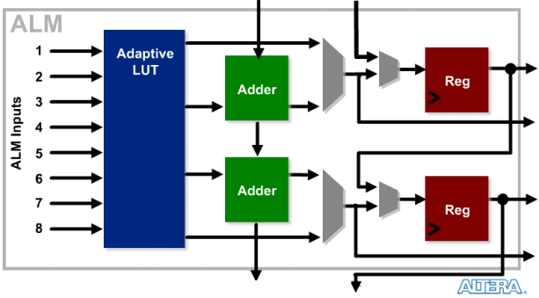
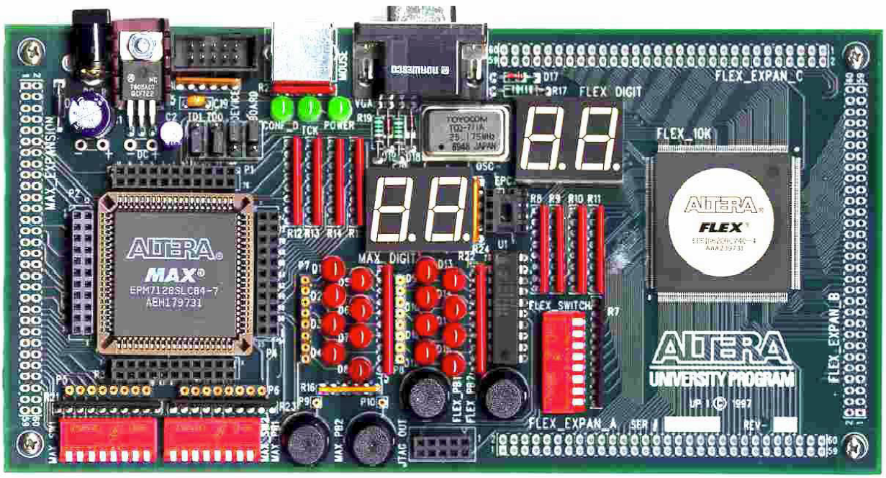
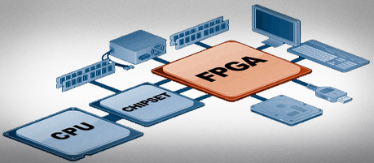
Fond časova
Visoka škola elektrotehnike i računarstva
Nedeljne aktivnosti
Predavanja
3 časa
online
Lab. vežbe
2 časa
u laboratoriji

Slide 4
Program predmeta
Visoka škola elektrotehnike i računarstva
Upoznavanje sa arhitekturom FPGA kola i metodama implementacije digitalnog hardvera u njima
VHDL opis osnovnih elemenata programabilnih digitalnih sistema
Primeri implementacije digitalnih sistema sa sinhronom logikom u programabilnoj logici
Primeri projektovanja i implementacije digitalnih sistema u FPGA SoC (System on Chip)
Verilog opis osnovnih elemenata programabilnih digitalnih sistema

Slide 5

Laboratorijske vežbe
Visoka škola elektrotehnike i računarstva
Implementacija i testiranje dizajna primenom softverskog razvojnog okruženja Quartus II
Primeri opisa dizajna u VHDL programskom jeziku, testiranja i implementacije u FPGA kolu
Primeri opisa dizajna u Verilog programskom jeziku, testiranje i implementacija u FPGA kolu
Primena VHDL/Verilog opisa za implementaciju digitalnih sistema sa sinhronom logikom
Upoznavanje sa softverskim i hardverskim alatima za implementaciju dizajna u FPGA SoC kolima

Slide 6
Vrednovanje aktivnosti
Visoka škola elektrotehnike i računarstva
TESTOVI IZ TEORIJE
10
DOMAĆI ZADACI
20
AKTIVNOSTI NA LABORATORIJSKIM VEŽBAMA
PROJEKTNI ZADACI
20
20
40
SEMINARSKI RAD

Slide 7
Literatura
Visoka škola elektrotehnike i računarstva
Dragana Prokin
Prezentacije predavanja i lekcije u Moodle-u
Dragana Prokin, Dušan Todović
Elektronski priručnik za laboratorijske vežbe u Moodle-u
М. M. Mano, M. D. Ciletti
Digital design with an introduction to the Verilog HDL, Pearson, 2013.
J. Hamblen, T. Hall, M. Furman
Rapid prototyping of digital systems, Springer, 2006.

